Slide 1
Módulo 3
Predicción de dificultades financieras e indicadores de crisis en su empresa
El apoyo de la Comisión Europea a la producción de esta publicación no constituye su conformidad con el contenido que refleja únicamente las opiniones de los autores, y la Comisión no se hace responsable del uso que pueda hacerse de la información contenida en ella.
.

Slide 2

Lo que aprenderás del Módulo 03 ..
En el Módulo 3, Predicción de dificultades financieras e indicadores de crisis en su empresa, le presentamos la importancia de detectar las crisis que se avecinan en una fase temprana. La búsqueda de indicadores de riesgo en la propia empresa, el sector en el que opera y sus relaciones con las partes interesadas es un proceso vital.
En el Módulo 03, Predicción de dificultades financieras e indicadores de crisis en su empresa, se beneficiará de aprender a
El poder de los instrumentos de gestión: los instrumentos de control esenciales que necesita
Controlar una crisis
Gestión basada en hechos: profundizar en el papel vital de los KPI
Los ratios financieros que debe conocer
Fuentes de información clave en la empresa: los indicadores de crisis en todas las operaciones de la empresa
Para profundizar en el aprendizaje, algunos de nuestros formadores avanzados de EFP/HEI y asesores financieros y empresariales pueden estar interesados en nuestro Recurso Adicional: aprenda sobre Z-Score

Slide 3
El poder de los instrumentos de gestión

Slide 4
¿Tiene un plan de gestión? Un recordatorio de lo esencial de la planificación de la gestión.
En muchas situaciones de la vida necesitamos habilidades de gestión. Planificamos y nos preparamos, tomamos decisiones equilibradas y somos conscientes de las consecuencias.
Sin embargo, a menudo estas competencias no se aplican en las pequeñas y medianas empresas.
Planifique su viaje...
Cuando se planifica un viaje
Seleccione el destino
  seleccionar la mejor ruta
  ruta más corta
  La ruta más rápida
  la ruta más agradable
Comprobación durante la conducción
  ¿Sigue siendo el camino correcto?
  ¿Tienes que parar?
  ¿Hay que pasar la noche?
¿Hay avisos de atasco?
¿Cuánto combustible se utiliza?
Cuando planifique su negocio
Planificación del ejercicio
Planificación de la empresa
  planificar costes más bajos
  planificar mayores ventas
  Evitar los cuellos de botella (en liquidez)
Considerar los resultados de la planificación
  ¿Se cumple la planificación?
  ¿Desviaciones planificadas/realizadas?
  ¿Hay que cambiar algo
  cambiar?
¿Es suficiente el flujo de caja?
¿Cómo de altos fueron los gastos de intereses?

Slide 5
Los instrumentos esenciales de control de gestión que necesita:
Evaluaciones mensuales
Preocupaciones empresariales básicas:
¿Cuál es la situación financiera actual de mi empresa?
¿Cuáles son mis factores de coste?
¿Dónde ha ido a parar mi dinero?
Primer paso: Analizar las evaluaciones mensuales de la empresa
Evaluaciones mensuales de empresas -
¿Qué contiene y a quién beneficia?
Resumen de la situación actual de la contabilidad financiera desde una perspectiva empresarial
Ingresos
Liquidez
Activos
Para la Dirección como
Resumen de la evolución de la actividad durante el año
Herramienta de control y gestión
Indicador de acción
Para el Banco
  para la evaluación de su cliente durante el año
  como documento de sustitución
  para la calificación, posiblemente como ocasión para el debate
10,000,000

Slide 6
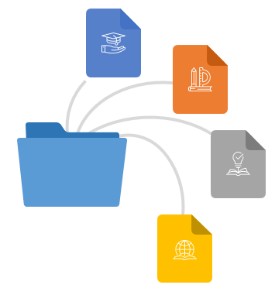
Los instrumentos esenciales de control de gestión que necesita:
Liquidez segura
¿Qué puede conseguir el empresario compartiendo información financiera en directo con el banco y otros agentes financieros?
Expresión de la apertura de miras
Crear confianza
Influencia positiva en la calificación
Negociar mejores condiciones
Reducir las consultas
Documentar la competencia de gestión empresarial
Un sólido control de la liquidez es la piedra angular para generar confianza con sus financiadores (capital social y deuda).

Slide 7
Reconocer los problemas crónicos
- Prevención de incendios en lugar de lucha contra ellos
Problemas crónicos
Existen desde hace tiempo
Por lo general, se "vive con" o se acepta
Costar más que los problemas esporádicos
No haga sonar las alarmas (se han hecho concesiones en el sistema)
Los competidores pueden sufrir las mismas pérdidas
Es necesario mejorar cuando se produce un problema crónico
Requiere proyectos de mejora e inversión de tiempo y recursos
Buena
Crónica
Ganar
Rendimiento
Tiempo
Bad
Esporádicamente

Slide 8
Reconocer los problemas esporádicos
- La lucha contra el fuego, centrada en el control
Problemas esporádicos
Un "pico" de rendimiento
La "alarma" suele sonar
Solución de problemas utilizada cuando se produce un problema esporádico (una desviación del nivel normal)
Con el objetivo de restablecer el statu quo
Puede incluir soluciones provisionales (temporales)
Acción correctiva: eliminar la causa del problema
Eliminar el cambio que produjo la desviación o el nuevo cambio para compensar la desviación
Lucha contra el fuego: centrarse en el control
Buena
Crónica
Ganar
Rendimiento
Tiempo
Bad
Esporádicamente

Slide 9
Reconocer los problemas crónicos
- Mejora en lugar de extinción de incendios
Mejora
Lucha contra el fuego
La lucha contra los incendios es un círculo vicioso. Como no se dispone de los recursos necesarios para atajar la raíz de los problemas, no se consiguen mejoras duraderas.
El control te ayuda a salir del modo de extinción de incendios.
Prevención de incendios
Centrado en alcanzar un nuevo nivel de rendimiento que sea superior a cualquier nivel preciado.
Logrado a través de un avance
Mejora el nivel de rendimiento crónico
Realizado con una acción correctiva para apagar un incendio.
Mejora el nivel de rendimiento esporádico.
Solución de problemas

Slide 10
Controlar una crisis

Slide 11
¿Qué es el control?
El control es un proceso comunicativo y, como tal, tiene potencial de conflicto. El control restringe la libertad, en apoyo de la orientación a los objetivos.
Controlar significa...
el proceso de gestión destinado a garantizar una rentabilidad sostenible
la gestión empresarial
Adquisición de objetivos,
Planificación y
Sistema de control de una empresa.
(Fuente: DIN SPEC 1086, preámbulo).
Rendimiento
Contribución
Objetivo
Realización
Requisitos
Acuerdo y
planificación del proyecto
Evaluación y
Informes
Controlar
Eficiencia
Eficacia
Acciones
Coordinación y
Implementación

Slide 12
¿Cuál es la función de un interventor?
Como socio en el proceso de gestión, el controlador apoya al propietario/gerente de la empresa mediante:
Reducir la carga de la gestión, especialmente proporcionando conocimientos fácticos
Complementación del liderazgo mediante la introducción de otras perspectivas (por ejemplo, conocimientos metodológicos, complementación de la toma de decisiones de un gestor más intuitivo mediante el análisis reflexivo)
Limitación del liderazgo al evitar el comportamiento oportunista de los directivos
Gerente
Es responsable de los resultados
Diálogo
Examinar las medidas /
Acordar objetivos /
Mantener el rumbo
Controlador
Es responsable de la
transparencia de los resultados

Slide 13

¿Cuál es la función de un interventor?
Entre las tareas centrales del controlling está el análisis de la solvencia y la fiabilidad de sus socios comerciales. La información crediticia de una empresa suele consistir en
Información sobre la solvencia (índice de crédito, método de pago, calificación crediticia, crédito máximo por pedido)
Información estructural (forma jurídica, fecha de fundación, información de registro, órganos de la empresa y participaciones, objeto de la empresa, industria)
Información financiera (capital, volumen de negocios anual, bienes inmuebles, activos/pasivos)
Otros datos (evolución de la empresa con la situación de los pedidos, empleados, datos bancarios, notas sobre las inversiones, historial)

Slide 14

Gestión basada en hechos: profundización en el papel vital de los KPI

Slide 15
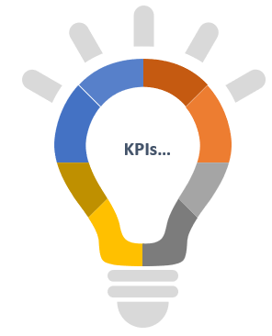
Gestión basada en hechos: los KPI son una herramienta vital
KPI es la abreviatura de Key Performance Indicator. Los indicadores de rendimiento son herramientas de control, no pruebas de éxito o fracaso individual. Los ratios no son juicios, sino que crean oportunidades para el debate y la toma de decisiones. KPIs
servir al proceso de toma de decisiones
tienen la finalidad de aclarar lo que se va a decidir, por lo que deben
deben concentrarse en lo esencial
Por lo tanto, es necesario aclarar el objetivo al que debe contribuir la decisión
debe contribuir
también pretenden dar transparencia a la información en la que se basa la decisión
debe ser comprensible, significativa y manejable - y
comprensible tanto para los "hacedores" como para los "cuidadores".

Slide 16




Indicadores clave de rendimiento (KPI)
La evaluación de los KPIs a menudo conduce a la identificación de posibles mejoras Y a la comprensión de una crisis próxima .
La elección de los KPI adecuados depende de que se comprenda bien lo que es importante para la organización y su éxito
Los KPIs son comúnmente utilizados por una empresa para evaluar su éxito o el éxito de una determinada actividad que realiza.
KPI son las siglas de Key Performance Indicator (Indicador Clave de Rendimiento), y de eso se trata: de identificar, medir y controlar los indicadores clave del rendimiento de la empresa.

Slide 17
Qué son y qué no son los KPIs
Con muchas metas y objetivos diferentes, los propietarios de empresas y sus empleados pueden perder fácilmente la noción de lo que es realmente importante entre
Necesita unos pocos y sencillos ratios que le indiquen si va por buen camino o no. Para ello, los KPI deben cumplir algunos requisitos básicos
Cuantificable / medible y procesable
Medir los factores que son críticos para el éxito de la organización
Vinculado a los objetivos y metas de la empresa
Limitado a las métricas realmente importantes
Se aplica de forma coherente en toda la empresa
Métricas vagas o poco claras
"Nice to knows" o métricas que no son procesables
Informes
Conjunto exhaustivo de métricas
Refutable
Qué KPIs
son
Lo que son
no

Slide 18
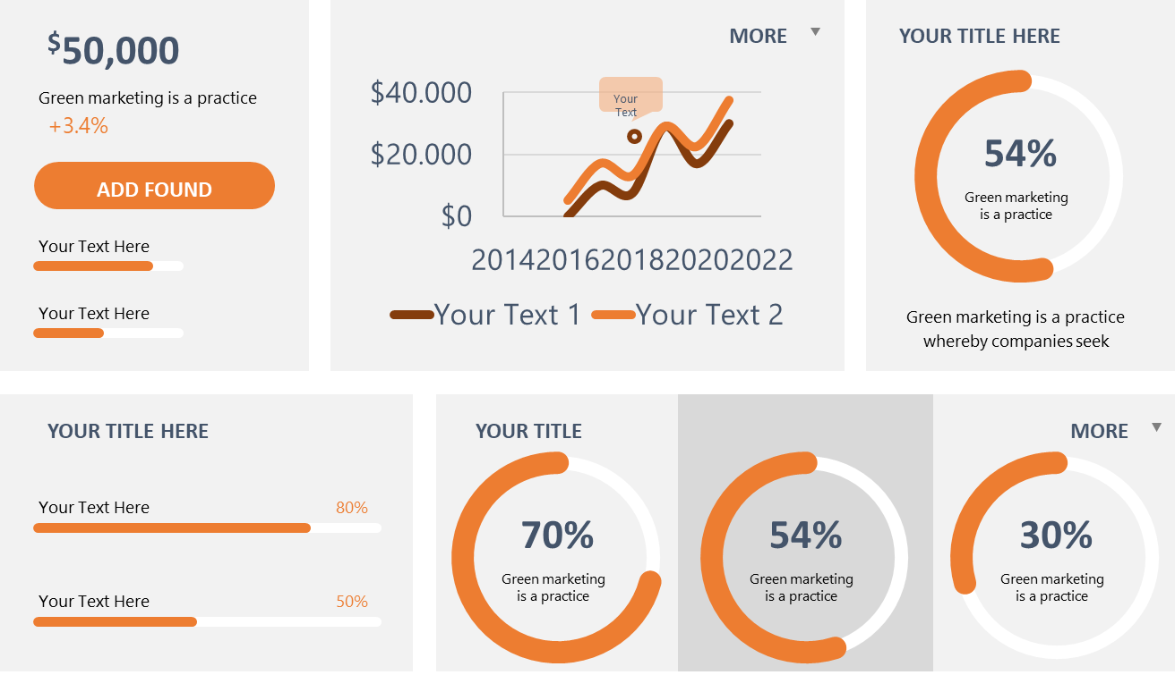
Las ventajas de utilizar los KPI
Vea el paquete de formadores para ampliar la imagen del panel de control de los KPI
Mayor responsabilidad
El beneficio final de los indicadores clave de rendimiento es la capacidad de medir los resultados de sus acciones, que a menudo se llevan a cabo basándose en suposiciones. Aunque la investigación puede ayudarte a hacer conjeturas y reducir los riesgos, es importante establecer indicadores clave de rendimiento que te ayuden a aumentar o detener las actividades que generan resultados mejores o peores de lo esperado.
Esto le permite tomar mejores decisiones, mejorar los procesos y mejorar sus rendimientos a largo plazo.
Mayores rendimientos
Mejores decisiones
Mejor rendimiento
Claridad
Mayor visibilidad
Mejora de la relevancia
Mejores decisiones
Reducción de residuos

Slide 19
5 pasos clave en el proceso de KPI
Dependiendo del área de rendimiento empresarial que se mida, la frecuencia con la que deben revisarse los KPI puede variar. Sólo se puede obtener una medición precisa del rendimiento si se define un calendario de revisión periódica y se cumple estrictamente.
Identificar
Crear
Evaluar
Cambiar
Evaluar
Crear cuadros de mando o scorecards para medir y mostrar los resultados de los KPI
Evaluar el cumplimiento de los objetivos empresariales en función de los KPI
Cambiar las estrategias y los procesos según sea necesario para mejorar el rendimiento
Evaluar si los KPIs siguen alineados con los objetivos y ajustarlos si es necesario
Identificar un conjunto de KPIs relevantes para el seguimiento de una empresa o unidad de negocio

Slide 20

Enfoque estructurado para seleccionar los KPIs adecuados
Para encontrar los KPI adecuados para su empresa, debe seguir un enfoque estructurado. Haga una lluvia de ideas y recopile los KPI potenciales, elimine los que no necesita y cree una biblioteca de KPI para conservar los más probables. Esos KPI deben discutirse dentro del equipo. Los seleccionados deben traducirse a formatos operativos y deben validarse en un estudio de caso interno.
En el exterior
Expertos
Aplicación
Un número insuficiente de KPIs dificultará a su organización la medición adecuada de las áreas críticas de rendimiento. Sin embargo, demasiados dificultarán la transparencia.
Aproximadamente entre cuatro y diez indicadores clave de rendimiento diferentes para cada área de interés deberían ser suficientes para dar a los responsables de la toma de decisiones un punto fuerte de enfoque.
Selección
Proceso
Operacionalización
Estudio de caso interno
Validación
Principio SMART
Revisión interna
Monitor
Inicialmente
Propuesta
Eliminación
KPI interno
Biblioteca

Slide 21
KPIs SMART
Todos los objetivos que establezca para su empresa -incluidos sus KPI- deben ser específicos, medibles, alcanzables y oportunos (S.M.A.R.T.).
Sin estos cinco componentes, sus KPIs serán imposibles de alcanzar o carecerán de valor a largo plazo. Trabaja con los principales responsables de la toma de decisiones y con los miembros de la organización para asegurarte de que todas las partes interesadas consideran que los KPI que has establecido son adecuadamente S.M.A.R.T.
Específicos
Medible
Realizable
Relevante
Tiempo
Enmarcado
¿Qué es exactamente un indicador de éxito?
¿Puede hacer un seguimiento físico de sus KPI?
¿Son sus KPIs realistas?
¿Reflejan sus KPI los objetivos generales de la empresa?
¿Cuándo deben cumplirse los KPI?

Slide 22
Fuentes de información y áreas de búsqueda
En el módulo 1 presentamos la cadena de valor (Porter) y la utilizamos para ilustrar las posibles causas de la crisis.
Ahora queremos utilizar este concepto para profundizar en esa valiosa información para la detección temprana de crisis en todas las funciones empresariales.
Casi todas las empresas disponen de una gran cantidad de información que también puede utilizarse para la detección precoz de crisis con poco coste adicional.
ACTIVIDADES PRINCIPALES
INBOUND
LOGÍSTICA
OPERACIONES
SALIDA
LOGÍSTICA
MARKETING
Y VENTAS
SERVICIO
VALORES
INFRAESTRUCTURA FIRME
GESTIÓN DE RECURSOS HUMANOS
DESARROLLO TECNOLÓGICO
CONTRATACIÓN
ACTIVIDADES DE APOYO

Slide 23
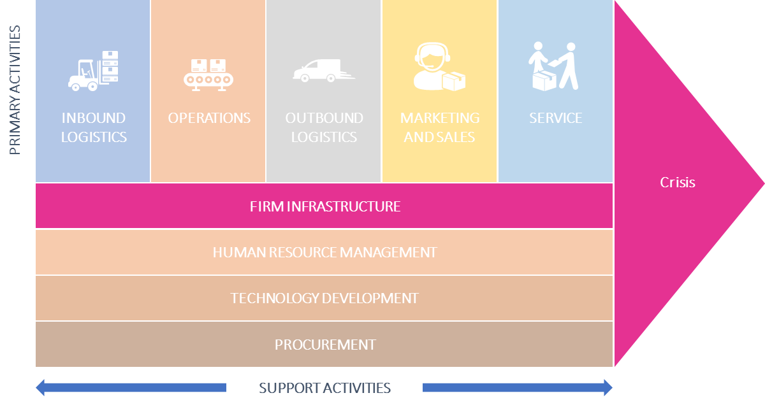
Infraestructura:
Indicadores clave de rendimiento (riesgo)
Hay una serie de ratios que sirven para indicar las crisis en una fase temprana, o que pueden ayudar a prevenirlas. Esto es especialmente cierto si los ratios se analizan regularmente a lo largo del tiempo y se tiene en cuenta la evolución.
La información necesaria para determinar estos ratios está disponible en casi todas las empresas sin esfuerzo adicional o puede adquirirse con poco esfuerzo.
Liquidez
Ratio de rapidez
Capital de trabajo neto
Cuentas por pagar/cuentas por cobrar
Estructura de costes
Relación del coste de los materiales
Ratio de despliegue de personal
Rentabilidad
Rentabilidad operativa
Retorno de la inversión (ROI)
Estructura de capital
Ratio de capital
Ratio de endeudamiento
Endeudamiento neto
Período de compromiso de capital
Ratio dinámico de deuda-capital
Actividad
Crecimiento de las ventas
(DPO) Días de pago pendientes
(DSO) Días de ventas pendientes
(DIH) Días de existencias

Slide 24
Los ratios financieros que debe conocer

Slide 25
Los ratios financieros que debe conocer
1 de 2 diapositivas
Los ratios financieros proporcionan a las PYME formas de evaluar los resultados financieros de su empresa y les permiten compararlos con los de otras empresas de su sector.
Los ratios proporcionan análisis cuantitativos esenciales, identificando tendencias financieras positivas o negativas que permiten a las empresas crear y aplicar planes financieros y, si es necesario, corregir el rumbo a corto plazo.
Los ratios de apalancamiento sirven para comparar los niveles de endeudamiento con respecto a los fondos propios de su PYME para financiar las operaciones y pueden ayudar a dar una idea de cómo afectarán los cambios en la producción a los ingresos, algo que merece la pena investigar antes de pedir un préstamo.
Ratios de apalancamiento
El ratio de beneficio bruto, o margen bruto, mide la cantidad de dinero que se obtiene de las ventas después de restar el coste de los bienes vendidos (COGS). El beneficio bruto te muestra cuánto dinero en euros gana tu empresa.
Margen de beneficio bruto
Ratio
El ratio de margen de beneficios es un porcentaje que muestra cuánto se gana después de deducir todos los gastos. Es el dinero que sobra después de restar los gastos, como los gastos generales y los de funcionamiento. Verá cuánto de cada euro retiene su negocio después de deducir los gastos. Un margen de beneficios del 30% significa que su negocio tiene 30 céntimos por cada euro después de los gastos.
Margen de beneficios
relación

Slide 26
Los ratios financieros que debe conocer
2 de 2 diapositivas
Los ratios financieros proporcionan a las PYME formas de evaluar los resultados financieros de su empresa y les permiten compararlos con los de otras empresas de su sector.
Los ratios proporcionan análisis cuantitativos esenciales, identificando tendencias financieras positivas o negativas que permiten a las empresas crear y aplicar planes financieros y, si es necesario, corregir el rumbo a corto plazo.
También conocido como la prueba del ácido, el ratio rápido se utiliza para evaluar la capacidad de su empresa para cumplir con las obligaciones financieras a corto plazo. Sólo miden la liquidez a corto plazo, por lo que no incluyen las existencias.
Ratio de rapidez
El ratio actual también mide su capacidad para pagar las deudas a largo plazo. Por tanto, examina cuántos activos, incluido el inventario, tiene la empresa en comparación con sus pasivos. Se utiliza para calcular si puede hacer frente a sus obligaciones financieras tanto inmediatas como futuras.
Ratio de corriente
El ratio de retorno de la inversión muestra cuánto ha ganado su empresa con la inversión realizada. La cifra resultante es un porcentaje que le ayudará a determinar qué inversiones han tenido éxito y cuáles no.
El rendimiento de la
Inversión

Slide 27
Los ratios financieros que debe conocer
Ratios de liquidez
Los ratios de liquidez son los que miden la capacidad de una empresa para hacer frente a sus obligaciones de deuda a corto plazo.
Los ratios de liquidez son el resultado de dividir la tesorería y otros activos líquidos entre los empréstitos a corto plazo y el pasivo corriente. Muestran el número de veces que las obligaciones de deuda a corto plazo están cubiertas por el efectivo y los activos líquidos. Si el valor es superior a 1, significa que las obligaciones a corto plazo están totalmente cubiertas.
Relación entre la deuda y los activos
= Deuda total / Activo total
Relación entre la deuda y los fondos propios
= Deuda total / Patrimonio neto total
= Deuda actual / (Deuda total + Fondos propios totales)
Relación deuda-capital
Ratio de deuda sobre EBITDA
= Deuda total / Beneficios antes de impuestos, depreciaciones y amortizaciones (EBITDA)
Relación entre activos y fondos propios
= Activo total / Patrimonio total

Slide 28

Margen de beneficio bruto
Si el margen de beneficio bruto de una empresa fluctúa de forma salvaje, puede ser señal de malas prácticas de gestión y/o de productos de calidad inferior. Estas fluctuaciones pueden estar justificadas en los casos en los que una empresa realiza cambios operativos radicales en su modelo de negocio, en cuyo caso la volatilidad temporal no debería ser motivo de alarma. Por ejemplo, si una empresa decide automatizar determinadas funciones de la cadena de suministro, la inversión inicial puede ser elevada, pero el coste de los productos acaba disminuyendo debido a la reducción de los costes laborales.
El margen de beneficio bruto es una métrica que los analistas utilizan para evaluar la salud financiera de una empresa, calculando la cantidad de dinero que queda de las ventas de productos después de restar el coste de los bienes vendidos (COGS).
A veces denominado ratio de margen bruto, el margen de beneficio bruto se expresa frecuentemente como porcentaje de las ventas.
¿Qué le dice esto?
El porcentaje de margen de beneficio bruto de una empresa se calcula restando primero el coste de los bienes vendidos (COGS) de las ventas netas (ingresos brutos menos devoluciones, provisiones y descuentos). Esta cifra se divide entonces por las ventas netas, para calcular el margen de beneficio bruto en términos porcentuales.
Cómo calcular
Fórmula
$$Gross Profit Margin= \frac{Net Sales −COGS}{Net Sales}$$

Slide 29

Margen de beneficios de explotación
El beneficio de explotación, una métrica algo más compleja, también tiene en cuenta todos los gastos generales, operativos, administrativos y de ventas necesarios para el funcionamiento diario de la empresa.
Aunque esta cifra sigue excluyendo las deudas, los impuestos y otros gastos no operativos, incluye la amortización y la depreciación de los activos.
El ratio de margen de beneficios de una empresa le indica en qué medida las operaciones de la empresa contribuyen a su rentabilidad. Una empresa con un ratio de margen de beneficios importante gana más dinero por cada euro de ventas que una empresa con un margen de beneficios estrecho.
¿Qué le dice esto?
Encuentre el resultado de explotación (EBIT) restando sus gastos de explotación, la depreciación asignada y los importes de amortización de los ingresos brutos.
Encuentre los ingresos netos por ventas. Esto no requiere ningún cálculo porque las ventas que aparecen en la cuenta de resultados de la empresa son ventas netas. Si no se dispone de esa cifra, se pueden calcular las ventas netas tomando las ventas brutas de la empresa y restando las devoluciones de ventas, las provisiones por mercancías dañadas y los descuentos ofrecidos.
Calcula el ratio de margen de explotación dividiendo la cifra del primer paso (ingresos de explotación) entre la cifra del segundo paso (ventas netas).
Cómo calcular
Fórmula
$$Operating Profit Margin= \frac{Operating Income}{Revenue }∗100$$

Slide 30

Margen de beneficio neto
El margen de beneficio neto puede utilizarse para comparar el rendimiento en distintos periodos. Sin embargo, esto sólo revela resultados fiables si nada más ha cambiado en sus gastos.
¿Qué le dice esto?
El margen de beneficio neto puede indicar hasta qué punto la empresa convierte sus ventas en beneficios. Esto significa que el porcentaje calculado es el porcentaje de sus ingresos que son rentables. También indica la cantidad de ingresos que está gastando para producir sus productos o servicios.
Tendrá que calcular el beneficio neto y las ventas netas, ya que generalmente no hay partidas etiquetadas como tales en la cuenta de resultados. El beneficio neto se calcula restando todos los gastos de los ingresos. Entre ellos están los sueldos, los salarios, los servicios públicos y otros gastos.
Las ventas netas son el resultado de restar a los ingresos totales los descuentos y las devoluciones. Los descuentos son el resultado de problemas con un producto o servicio que le obligan a reducir el precio para satisfacer al cliente. Una devolución es el retorno de un artículo o el reembolso de un servicio.
Cómo calcular
Fórmula
$$Net Profit Margin= \frac{Net Profits}{Net Sales }∗100$$

Slide 31

Ratios financieros importantes: Ratio de rapidez
El ratio de liquidez -a veces llamado ratio de activos rápidos o prueba ácida- sirve como indicador de la liquidez a corto plazo de una empresa, o de su capacidad para cumplir con sus obligaciones a corto plazo. En otras palabras, comprueba cuánto tiene la empresa en activos para pagar todos sus pasivos.
Los activos incluyen el efectivo, las cuentas por cobrar, las inversiones a corto plazo y las existencias. El ratio rápido ofrece una prueba más estricta de la liquidez de una empresa que el ratio corriente.
La fórmula del ratio rápido elimina los activos de inventario de una empresa de la ecuación. El inventario es el menos líquido de todos los activos corrientes porque la empresa tarda en encontrar compradores si quiere liquidar el inventario y convertirlo en efectivo. Si el ratio rápido de una empresa es significativamente inferior a su ratio corriente, significa que la empresa depende en gran medida de las existencias y puede carecer de otros activos líquidos. El ratio rápido asigna una cantidad de euros a los activos líquidos de una empresa para cubrir cada euro de su pasivo corriente. Así, un ratio rápido de 1,75X significa que una empresa tiene 1,75 euros de activos líquidos disponibles para cubrir cada euro de pasivo corriente. Cuanto mayor sea el ratio rápido, mejor será la posición de liquidez de la empresa.
¿Qué le dice esto?
Cómo calcular
Puede calcular el ratio rápido a partir de los datos del balance utilizando esta fórmula:
Fórmula
$$Quick Ratio= \frac{(Current Assets−Inventory)}{Current Liabilities}$$

Slide 32

Ratios financieros importantes: Ratio de corriente
El ratio corriente es probablemente el más conocido y utilizado de los ratios de liquidez, que los analistas e inversores utilizan para evaluar la capacidad de la empresa para pagar sus obligaciones de deuda a corto plazo, como las cuentas por pagar (pagos a proveedores) y los impuestos y salarios.
Los pagarés a corto plazo a un banco, por ejemplo, también pueden ser relevantes.
El coeficiente de solvencia muestra el número de veces que la empresa puede pagar sus obligaciones de deuda actuales sobre la base de sus activos corrientes más líquidos.
Si una empresa tiene 200 euros en el activo corriente y 100 en el pasivo corriente, el cálculo es 200 euros/ 100 euros = 2,00X. La "X" (veces) del final significa que la empresa puede pagar su pasivo corriente con su activo corriente dos veces más.
Esta es una buena posición financiera para una empresa, lo que significa que puede cumplir con sus obligaciones de deuda a corto plazo sin estrés. Si el coeficiente de solvencia es inferior a 1,00X, la empresa tendría problemas para cubrir sus facturas mensuales. Un coeficiente de solvencia más alto suele ser mejor que un coeficiente de solvencia más bajo para mantener la liquidez.
¿Qué le dice esto?
Cómo calcular
El coeficiente de solvencia se calcula a partir de los datos del balance mediante la siguiente fórmula:
Fórmula
$$Current Ratio= \frac{Current Assets}{Current Liabilities}$$

Slide 33


Ratios financieros importantes: Rendimiento de la inversión
El rendimiento de la inversión (ROI) es una métrica financiera de rentabilidad que se utiliza ampliamente para medir el rendimiento o la ganancia de una inversión. El ROI es una simple relación entre la ganancia de una inversión y su coste.
Es tan útil para evaluar el rendimiento potencial de una inversión aislada como para comparar el rendimiento de varias inversiones.
El rendimiento de la inversión (ROI) es una medida aproximada de la rentabilidad de una inversión.
La métrica tiene una amplia gama de interpretaciones, como la rentabilidad de la inversión en acciones, la compra de una nueva planta de fabricación o el resultado de una transacción inmobiliaria. El ROI es comparativamente fácil de calcular y entender, y su simplicidad hace que sea una medida estandarizada y universal a nivel internacional.
En el lado negativo, el ROI no tiene en cuenta el tiempo que se mantiene una inversión, lo que hace que la comparación de inversiones sea menos útil para un inversor que una medida que incorpore el periodo de tenencia.
¿Qué le dice esto?
El ROI se calcula dividiendo el rendimiento neto de la inversión por el coste de la misma y multiplicándolo por el 100% o restando el valor inicial de la inversión del valor final de la misma, dividiendo esta nueva cifra por el coste de la inversión y multiplicándola por el 100%.
Cómo calcular
$$ROI= \frac{Net Return on Investment}{Cost of Investment}∗100$$
O
Fórmula
$$ROI= \frac{Final Value of Investment −Initial Value of Investment}{Cost of Investment}∗100$$

Slide 34
Fuentes de información clave en la empresa

Slide 35
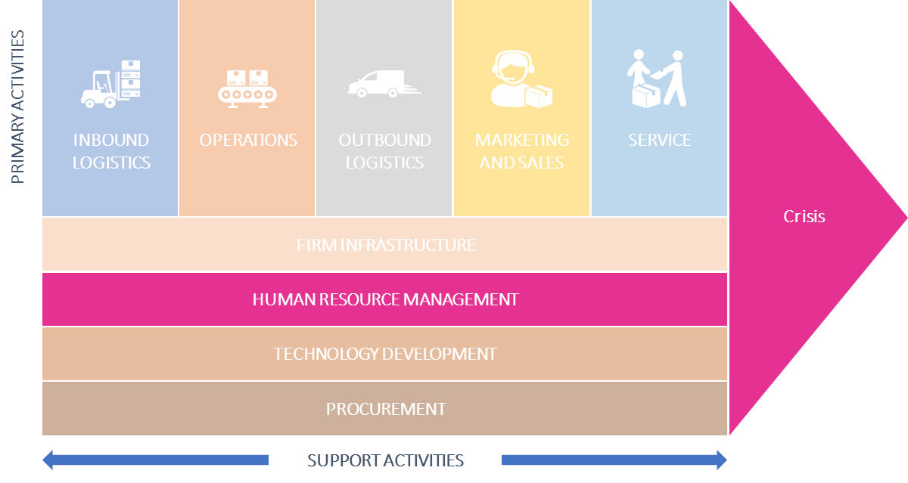
Fuentes de información en la empresa: HR
El departamento de personal puede determinar un gran número de indicadores de crisis en las primeras fases.
Los empleados suelen tener un sentimiento muy sensible hacia la empresa, aunque no lo expresen directamente.
Con relativamente poco esfuerzo se puede generar información importante sobre el estado de la empresa, especialmente cuando se revisa a lo largo del tiempo
Enfermo
Permiso de trabajo
¿Cambió el porcentaje de
bajas por enfermedad ha cambiado con el tiempo?
¿Hay menos personas que le envíen solicitudes de iniciativa?
Iniciativa
Aplicaciones
Tiempo hasta
puestos
se puedan volver a dotar de personal
¿Es más difícil reubicar los puestos o hay que pagar más para convencer a los candidatos?
¿Siguen las plataformas en línea para las calificaciones de los Empleadores?
Calificaciones en línea
como empleador
Agonía
Caja
¿Tienen sus empleados la posibilidad de mencionar temas importantes de forma anónima?
¿Cuáles son los temas que sus empleados consideran importantes?
Empleados
encuestas
Personal
Entrevistas
¿Realizan entrevistas periódicas al personal? ¿Están abiertos a recibir comentarios constructivos?
¿Tiene una cultura empresarial constructiva y abierta? ¿Ha cambiado el estado de ánimo y la motivación?
Comentarios
Cultura

Slide 36
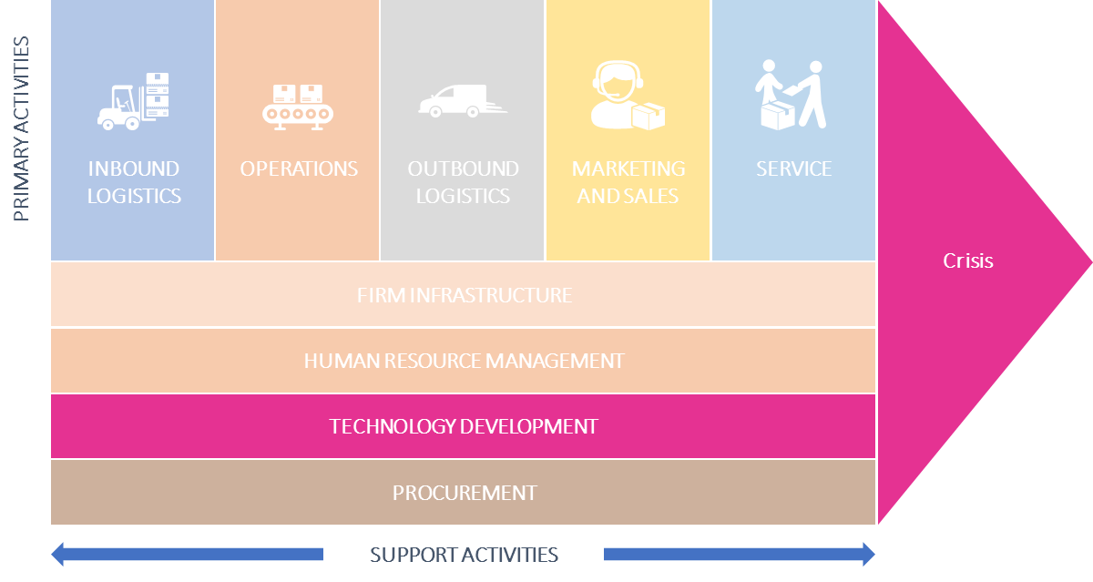
Fuentes de información en la empresa: I+D
El departamento o responsable de I+D desarrolla las innovaciones que son esenciales para el éxito sostenible de la empresa. Por lo tanto, es especialmente en este ámbito en el que hay que fijarse para ver si hay signos de deterioro del rendimiento.
Enfrente hay unos cuantos ratios que pueden revelar las primeras señales de alarma.
# Tiempo de preparación
Innovaciones / Reclamaciones de patentes
€ Ahorro de costes conseguido gracias a
a la I+D/Innovaciones
# Número de Ingenieros /
Personal con título de doctorado
# Nuevos productos por
Personal de I+D
€ Invertidos en I+D
por € de ventas
# Primero en comercializar los productos
# Número de productos en desarrollo
Productos en desarrollo

Slide 37
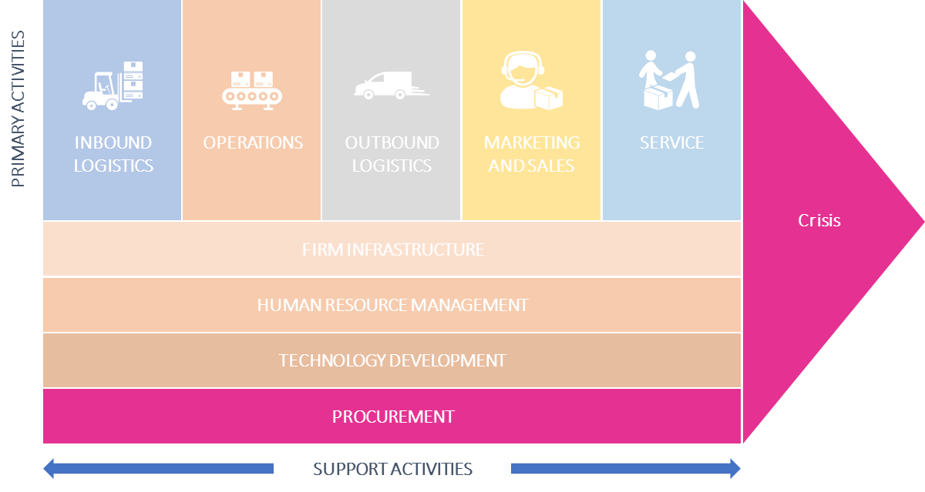
Fuentes de información en la empresa: Adquisiciones
En muchos modelos empresariales, las compras representan un bloque de costes central y la cadena de suministro es un factor clave de éxito. Sin embargo, sorprendentemente pocas empresas tienen una visión transparente del área de compras.
Tasa de cumplimiento
Comprender si los proveedores cumplen sus requisitos
Número de
Proveedores
Controla tu nivel de dependencia hacia tus proveedores
Pedido de compra
Duración del ciclo
Sepa a quién dirigir sus pedidos urgentes
Proveedor
Disponibilidad
Medir la capacidad de los proveedores para responder a la demanda
Defecto del proveedor
Tasa
Evalúe la calidad individual de sus proveedores
Coste de la compra
pedido
Controlar los costes internos de cada compra
Adquisiciones
Reducción de costes
Racionalizar el ahorro de costes tangibles

Slide 38
Indicadores de contratación: Tasa de cumplimiento
El cumplimiento de los contratos y las políticas es fundamental para garantizar la seguridad jurídica. Si estos índices de cumplimiento descienden, pueden disparar los gastos indirectos e inconformistas.
Un contrato de compra a prueba de tontos con sanciones claramente definidas puede mejorar la tasa de cumplimiento
El cumplimiento en materia de compras representa el conjunto de acuerdos básicos que establecen una empresa y un proveedor. Se traduce en diversos requisitos, como el tiempo máximo de reacción en caso de cualquier problema, el plazo de entrega, las ofertas de descuentos especiales, etc. Es un componente clave para proporcionar orientación y conocimientos sobre los procesos, y participa en el ahorro de costes mediante una mejor negociación con los proveedores.
Qué
lo hace
te lo digo
Esto depende de sus áreas de interés.
Las métricas potenciales son:
La relación entre las facturas impugnadas y el total de facturas
La diferencia total entre el precio pagado y el cotizado
Cómo calcular

Slide 39
Indicadores de compra: Número de proveedores
Depender de muy pocos proveedores y no diversificar las fuentes crea un alto riesgo de dependencia, y posibles problemas adicionales si uno de ellos se retira en el último momento. Por otro lado, un número excesivo de proveedores reduce las posibilidades de obtener descuentos interesantes.
El número de proveedores muestra el nivel de dependencia y la complejidad de sus compras. Es interesante mostrar la evolución de los proveedores a lo largo de los años, por ejemplo, divididos por categorías: Proveedores contratados y no contratados. A menudo, las empresas prefieren contratar a los proveedores para que estén de acuerdo con sus condiciones de cumplimiento, pero no todos los proveedores están de acuerdo, por lo que no figuran en la lista. Los socios contratados pueden clasificarse como oro, plata o bronce según ciertos criterios que miden la relación a través de descuentos, fiabilidad, etc.
Qué
lo hace
te lo digo
Aparte del nivel de dependencia, el número óptimo de proveedores que necesita debe medirse utilizando otras métricas como el descuento por cantidad que le proporcionan y la tasa de defectos de sus suministros.
Cómo calcular

Slide 40
Indicadores de aprovisionamiento: Orden de compra Duración del ciclo
Si quiere que su empresa sea más eficiente, es posible que tenga que renovar algunos procesos.
El tiempo del ciclo de la orden de compra es un KPI de compras que cubre el proceso de pedido de principio a fin, desde el momento en que se crea una orden de compra hasta la aprobación de la orden, la recepción, la factura y finalmente el pago de la orden.
El ciclo de una orden de compra es el recorrido de los pasos por los que pasa una orden de compra al ser procesada. Comienza con una solicitud de compra aprobada. Luego se convierte en un nuevo pedido de compra y pasa al proceso de aprobación del mismo. Hay una serie de pasos que garantizan que los presupuestos estén alineados, que los pedidos de compra coincidan y que todo se finalice mediante el proceso de cierre. Sin embargo, hay muchos aspectos de una empresa que pueden dificultar el tiempo del ciclo de las órdenes de compra. Si su empresa utiliza herramientas anticuadas, software antiguo o tiene un historial de mala comunicación interna, podría aumentar el tiempo del ciclo de los pedidos de compra.
1. Nombrar a un responsable de compras Construir una cadena de suministro más ágil
3. Dar prioridad a los proveedores preferidos 4. Revise sus políticas de compra
5. Incorpore la tecnología de contratación digital en sus compras
Qué
lo hace
te lo digo
Los ciclos de pedido por año se calculan dividiendo la demanda anual D por la cantidad de pedidos Qo. Un ciclo de pedido es la cantidad de tiempo que transcurre entre el momento en que se realiza un pedido y el siguiente. Los ciclos por año son simplemente el número total de ciclos de pedido completados en ese periodo.
Cómo calcular

Slide 41

Indicadores de contratación: Disponibilidad de proveedores
En una época en la que los hábitos de los consumidores cambian rápidamente, en la que las líneas entre los distintos canales se difuminan y en la que el comercio móvil, las compras en línea y el marketing específico para el consumidor en la tienda se funden en una sola experiencia de venta al por menor, es importante gestionar los proveedores de la forma más eficiente posible para garantizar la disponibilidad de las existencias.
Al seguir la evolución de la disponibilidad de existencias de su proveedor, usted conoce el grado de fiabilidad que puede depositar en él.
La disponibilidad del proveedor es un KPI de aprovisionamiento que se refiere al número de veces que la mercancía estuvo disponible por parte del proveedor, o al número de pedidos realizados al proveedor.
Mantener la disponibilidad de su proveedor por encima del 90% garantiza un buen funcionamiento de su cadena de suministro y un mayor nivel de eficiencia.
Qué
lo hace
te lo digo
Cómo calcular
*100

Slide 42
Indicadores de aprovisionamiento: Tasa de defectos de los proveedores
Se trata de un KPI de aprovisionamiento que es crucial a la hora de determinar la calidad final de un producto. Mide el porcentaje de productos recibidos de los proveedores que no cumplen las especificaciones de conformidad y los requisitos de calidad. La tasa de defectos de los proveedores es más crítica en algunas industrias que tienen altos riesgos y bases de proveedores de varios niveles, como la aeroespacial o la automotriz. El seguimiento de las tasas de defectos de sus diferentes proveedores y su desglose por tipo de defecto le proporcionará información sobre qué proveedor es más eficaz y fiable que otro, y qué tipo de errores se cometen.
La tasa de defectos de los proveedores mide el porcentaje de materiales o productos recibidos de los proveedores que no cumplen las especificaciones de calidad o de conformidad requeridas.
Qué
lo hace
te lo digo
La tasa de defectos se calcula comprobando la calidad del producto para ver si se ajusta a un objetivo de calidad. La calidad suele especificarse mediante requisitos funcionales y no funcionales.
Cómo calcular
$$Defect Rate= \frac{defects}{goods tested}∗100$$
$$Defective parts per million= \frac{Defective Parts}{Total Parts}∗1,000,000$$

Slide 43
Indicadores de adquisición: Coste de la orden de compra
Diapositiva 1 de 2
El Coste de la Orden de Compra es uno de los KPI de aprovisionamiento más controvertidos, ya que su definición y aplicación varían. En teoría, esta métrica representa los costes medios de tramitación de un pedido, desde la creación de la compra hasta el cierre de la factura. En la práctica, los costes de procesar internamente la orden de compra pueden incluir una lista asombrosa de variables.
No existe un punto de referencia estándar que pueda aplicar a su situación para obtener el coste de la tramitación de una orden de compra.
Por otro lado, existe un argumento comercial para reducir el coste de la orden de compra, ya que se trata de un coste real y cualquier eficiencia que pueda ganar optimizando su proceso de compra puede traducirse en un ahorro importante.
Si no podemos confiar en los puntos de referencia, ¿cómo calculamos el coste de un pedido?
La respuesta corta es llegar a sus propias cifras examinando los distintos componentes de los factores de coste en su ciclo de pedidos.
¿Qué le dice esto?

Slide 44
Indicadores de adquisición: Coste de la orden de compra
Diapositiva 1 de 2
El Coste de la Orden de Compra es uno de los KPI de aprovisionamiento más controvertidos, ya que su definición y aplicación varían. En teoría, esta métrica representa los costes medios de tramitación de un pedido, desde la creación de la compra hasta el cierre de la factura. En la práctica, los costes de procesar internamente la orden de compra pueden incluir una lista asombrosa de variables.
Enumere todos los pasos del proceso de compra. Un proceso típico podría ser
  Usuario que crea la solicitud
  ¿Cómo crea el usuario la solicitud? ¿El proceso es manual o está basado en el sistema? Si está basado en el sistema, ¿existen catálogos u otras formas de reducir la entrada de datos por parte del usuario?
  Aprobación de la solicitud por parte del gestor
  Documente los pasos que se dan en el proceso de aprobación.
  Número de pasos en el proceso de pedido
  Documente el número medio de pasos en todo el proceso
  Creación de la orden de compra
  ¿Los pedidos de compra se crean manualmente o son creados automáticamente por un sistema?
  Envío del pedido a un proveedor
Calcule el tiempo medio de cada paso del proceso de pedido
Cómo calcular

Slide 45
Indicadores de compras: Reducción de los costes de adquisición
Independientemente del sector industrial, del tamaño de una empresa o de la madurez de la disciplina de compras, la realización de ahorros de costes siempre será uno de los objetivos más importantes de la función de compras. Esto no es ninguna sorpresa. En la mayoría de las organizaciones, el porcentaje de los ingresos que se destina a las compras ha crecido hasta el 50-70%, dependiendo del tipo de empresa. La razón más importante de este crecimiento es la continua tendencia a externalizar tareas que antes se realizaban dentro de la organización.
La reducción de costes es fundamental entre los KPI de compras.
Quiere medir el "ahorro duro" tangible que ha realizado en términos de gestión de costes a lo largo de los años.
¿Qué le dice esto?
Las iniciativas de ahorro de costes deben basarse en un sólido análisis de los gastos. Este sirve como punto de partida para identificar las oportunidades de ahorro y como punto de referencia para verificar los ahorros reclamados. En este análisis se recogen diferentes tipos de datos:
Gastos Número de proveedores
Gastos por proveedor Gastos por centro de coste y cuenta de mayor
Comparación de los valores medidos con los de referencia
La identificación de las opciones de ahorro se realiza por producto y preferentemente en equipos interdisciplinarios para garantizar la participación de las diferentes partes interesadas. Las alternativas identificadas se analizan para determinar el potencial de ahorro (cuantitativo) y el impacto (cualitativo). El resultado del análisis se utiliza para establecer prioridades y decidir la aplicación de las iniciativas de ahorro.
Cómo calcular

Slide 46
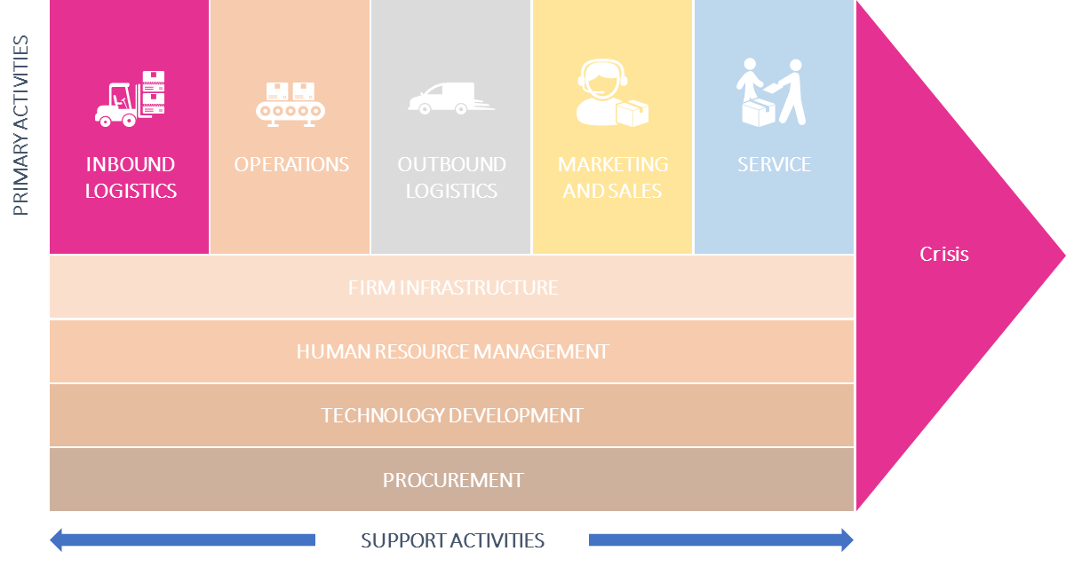
Fuentes de información en la empresa: Inbound Logistics
La logística de entrada se refiere al transporte, el almacenamiento y la entrega de las mercancías que llegan a una empresa.
Un programa eficaz de logística de entrada puede dar lugar a productos de mayor calidad, a un mayor ahorro de costes y a un aumento de las ventas. También mejorará la satisfacción del cliente, al tiempo que reducirá los gastos generales totales y el desperdicio de materiales.
Aquí puede encontrar ejemplos de posibles KPI.
Eficiencia
Perfección
Logística ajustada
Costes logísticos de entrada
[€/vehículo]
Esfuerzo logístico de entrada
[N/A]
Utilización de recursos entrantes
[%]
Calidad de la entrega
[%]
Calidad del proceso
[%]
Calidad de la información
[%]
Flujo
[%]
Tirar de
[%]
Tacto
[%]
Nivel superior
Costes de transporte
[€/vehículo]
Servicio de transporte
[a*km / vehículo]
Utilización de la capacidad de transporte
[%]
Fiabilidad de la fecha de entrega y de la cantidad
[%]
Conformidad del proceso con los procesos planificados
[%]
Estabilidad de las órdenes de suspensión
[%]
Flujo
Entrada
[%]
Tirar de
Entrada
[%]
Tacto
Entrada
[%]
Gastos generales
[€/vehículo]
Carga de transporte
[a / vehículo]
Utilización del espacio
[%]
Calidad de los documentos de transporte
[%]
A través del tiempo puesto Transporte
[hr]
Conformidad y calidad de los envases
[%]
KPIs (Ejemplos)
Número de tratamientos de excepción [%]
Inventarios de entrada
[€/vehículo]
Distancias de transporte
[km/ vehículo]
Capacidad del muelle
utilización
[%]
Calidad del etiquetado
[%]
Grado de implantación de Lean
[%]
Calidad de las piezas
[%]

Slide 47
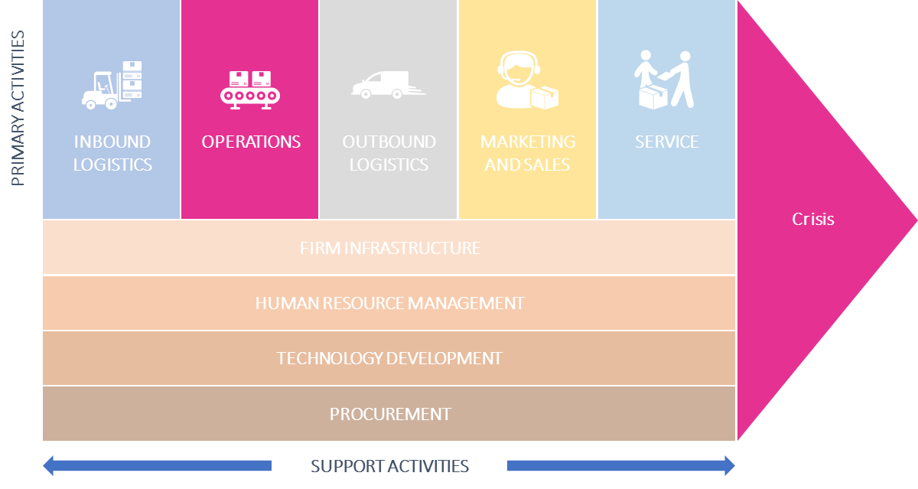
Fuentes de información en la empresa: Operaciones
Un KPI operativo es un valor cuantificable que expresa el rendimiento empresarial en un nivel de tiempo más corto. Se utilizan en diferentes sectores para hacer un seguimiento de los procesos organizativos, mejorar la eficiencia y ayudar a las empresas a comprender y reflexionar sobre los resultados.
La elección de los KPIs adecuados depende, por supuesto, de su modelo de negocio.
Estos son algunos ejemplos de indicadores de la industria manufacturera
Volumen de producción
Controla las cantidades que puedes producir
Producción
Tiempo de inactividad
Analice y optimice su mantenimiento
Costes de producción
Controlar los costes implicados en la producción
Tasa de rendimiento
Medir el número de artículos devueltos
Acierto a la primera
Comprender el rendimiento de su proceso de producción
Rotación de activos
Reconozca sus activos en relación con sus ingresos
Costes unitarios
Seguimiento y optimización de los costes unitarios a lo largo del tiempo

Slide 48
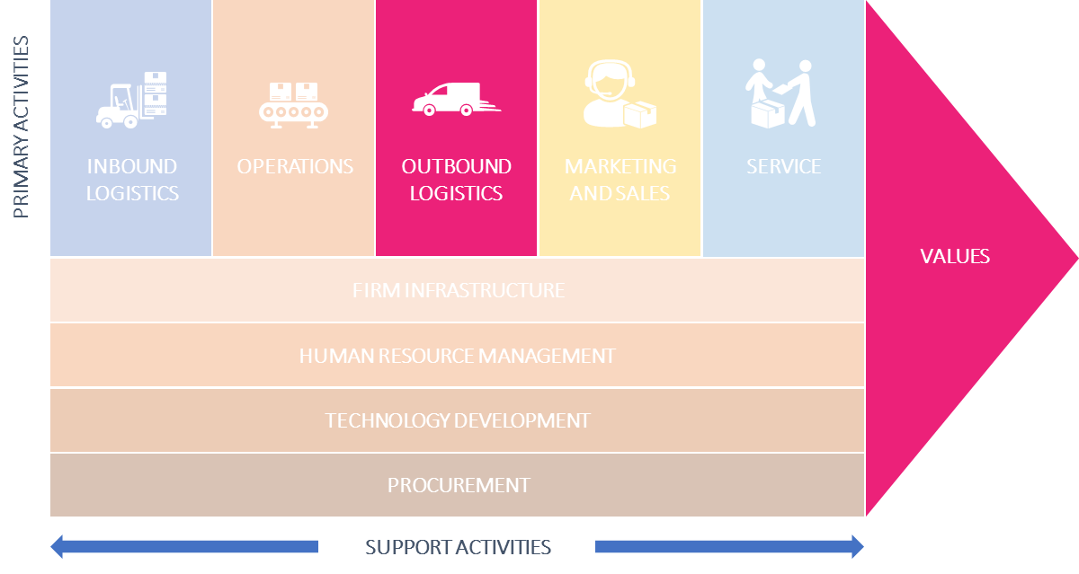
Fuentes de información en la empresa: Outbound Logistics
Un KPI o métrica logística es una medida de rendimiento que utilizan los gestores logísticos para seguir, visualizar y optimizar todos los procesos logísticos relevantes de forma eficiente.
Entre otras, estas mediciones se refieren a los aspectos del transporte, el almacén y la cadena de suministro.
Tiempo de envío
Detectar posibles problemas en el proceso de tramitación de pedidos
Precisión de los pedidos
Controlar el grado de incidencias
Tiempo de entrega
Siga detalladamente el tiempo medio de entrega
Transporte
Costes
Analizar todos los costes desde la realización del pedido hasta la entrega
Almacenamiento
Costes
Optimice los gastos de su almacén
Número de
Envíos
Entender cuántos pedidos se envían
Inventario
Precisión
Evite los problemas derivados de un inventario inexacto

Slide 49

Indicadores de logística de salida: Tiempo de envío
La entrega a tiempo (OTD) es la principal métrica para medir la eficiencia de los procesos de la cadena de suministro en su organización. Es un indicador de la capacidad de su organización para satisfacer la demanda del cliente en términos de la fecha de entrega solicitada (RDD).
No satisfacer las peticiones de sus clientes puede llevar a todo tipo de resultados negativos. ¿El peor de los casos? Perderá a sus clientes a manos de la competencia.
Este es un primer KPI logístico que le ayudará a medir el rendimiento de su cadena de suministro. En efecto, si el tiempo transcurrido entre el momento en que el cliente realiza su pedido y el momento en que ese pedido está preparado para ser enviado es demasiado largo, eso puede mostrar algún problema en el proceso que debe ser solucionado. Tanto si se trata de procesos de planificación anticuados como de sistemas de ejecución desconectados y demasiado lentos para hacer frente a una demanda creciente, es necesario abordar los problemas para responder rápidamente a los imprevistos. Después de realizar un punto de referencia del tiempo medio que necesita para enviar un determinado tipo de pedido, puede establecer un objetivo de tiempo de envío relativo a cada producto para conseguirlo.
¿Qué le dice esto?
El rendimiento de los envíos a tiempo se refiere a la proporción de pedidos que se han enviado en la fecha de envío solicitada o antes, dividida por el número total de pedidos.
Cómo calcular
$$On Time Delivery Rate= \frac{Orders Shipped on Time}{Total Orders}∗100$$

Slide 50

Indicadores de logística de salida: Exactitud de los pedidos
La tasa de pedidos perfectos es otra métrica logística muy importante cuando se trata de la eficiencia de su cadena de suministro.
El KPI de porcentaje de pedidos perfecto puede ser bastante complicado, pero proporciona información útil.
Le indica el porcentaje de pedidos que se procesan con precisión y a tiempo. Cuando vea que esta cifra disminuye, es hora de revisar sus procesos y quiénes los procesan.
Mide la cantidad de pedidos que se procesan, se envían y se entregan sin ningún incidente en su camino. Tanto el tiempo de envío como el de entrega se respetan, el pedido no es erróneo y la mercancía no está dañada. Es importante, ya que demuestra la eficacia de su cadena de suministro y de sus servicios de entrega, y eso conduce, por supuesto, a que haya más clientes satisfechos que estén dispuestos a volver o a recomendar sus servicios. Cuanto mayor sea este índice, mejor será para su negocio. Perderá menos dinero con las devoluciones de productos inexactos o dañados, y aumentará el nivel de satisfacción de su clientela.
¿Qué le dice esto?
Desglosa los factores que intervienen en una orden perfecta. Ejemplos:
Porcentaje de pedidos a tiempo = Pedidos a tiempo frente a Total de pedidos
% de pedidos enviados completos = Pedidos enviados completos frente al total de pedidos
Porcentaje de pedidos enviados sin daños = Pedidos sin daños frente a Total de pedidos
Porcentaje de pedidos con documentación correcta = Pedidos con documentación correcta frente a Total de pedidos
Cómo calcular
*100

Slide 51

Indicadores de logística de salida: Tiempo de entrega
Las entregas tardías nunca son ideales, pero el seguimiento de cada pedido tardío puede ayudar a la organización a comprender las consecuencias de las entregas tardías.
Después de hacer una evaluación comparativa y tener una idea del tiempo medio de entrega desde su almacén a cualquier lugar, el objetivo sería reducirlo cuando sea posible -ofreciendo servicios de entrega especiales, por ejemplo-, pero lo más importante es precisarlo. Decir que un pedido llegará en 4-5 días laborables es mejor que decir que llegará en 1-5 días laborables. Además, si puede precisar las horas de entrega (entre las 13h y las 15h en lugar de entre las 8h y las 18h), es aún mejor. De este modo, su cliente sabe cuándo debe estar en casa para recoger el paquete, lo que aumenta la tasa de exactitud de su pedido y evita las devoluciones.
¿Qué le dice esto?
El plazo medio de entrega se mide desde el momento en que se realiza el pedido para ser enviado y el momento en que se entrega al cliente/correo.
Cómo calcular
$$Average Order Delivery Time=\frac{Total number of days delivery time}{Number of orders}$$

Slide 52

Indicadores de logística de salida: Costes de transporte
Dependiendo de su modelo de negocio, los costes globales de transporte pueden tener un gran impacto en el rendimiento general de su empresa. Analizar los costes individuales de los procesos implicados le muestra dónde encontrar áreas de mejora.
El Coste Medio de Transporte calcula el conjunto de los gastos que conlleva la tramitación de un pedido desde el principio hasta el final. Desglosará todos los costes relacionados con este KPI de logística según distintas categorías: la tramitación del pedido, la administración, el transporte del inventario, el almacenamiento y, por último, los costes de transporte reales. También puede calcular los costes de transporte en relación con un producto y ver cuánto cuesta un artículo en comparación con los ingresos que le aporta. El objetivo es reducir los costes de transporte manteniendo una alta calidad de entrega.
¿Qué le dice esto?
Analizar los costes de todas las etapas del proceso que intervienen en el transporte, como:
Costes de transporte (TC)
Costes de almacenamiento (WC)
Costes de mantenimiento de las existencias (ICC)
Costes administrativos (CA)
Costes de procesamiento de pedidos (OPC)
Cómo calcular
$$Average Transportation Costs=\frac{TC+WC+ICC+AC+OPC}{Number of Orders}∗100$$

Slide 53
Indicadores de logística de salida: Costes de almacenamiento
El almacenamiento es la gestión del espacio y del tiempo. Y para muchas empresas, el almacenamiento es una de las principales áreas de negocio. Por lo tanto, es importante medir y revisar los costes implicados de forma regular para mejorar las operaciones y evaluar el éxito de las medidas de mejora.
Los costes de almacenamiento se refieren al dinero asignado a las mercancías que se trasladan dentro o fuera del almacén. Estos gastos cubren los costes de equipamiento y energía como el pedido, el almacenamiento y la carga de la mercancía, así como los costes más humanos como la mano de obra, el envío o la entrega. Los costes de almacenamiento son un componente de otro KPI logístico, los costes totales de transporte. Medirlos no es una tarea fácil, pero una vez hecho facilitará su gestión global y añadirá mucho valor.
¿Qué le dice esto?
Analizar los costes de todos los pasos del proceso que intervienen en el almacenamiento y compararlos en % de los costes totales de almacenamiento para encontrar áreas de mejora:
Preparación de pedidos
Almacenamiento
Envío
Recepción de
Otros
Cómo calcular

Slide 54
Indicadores de logística de salida: Envíos
El envío no es sólo una cuestión de despachar mercancías y paquetes en camiones o barcos. Los envíos son el escaparate de su almacén; su calidad y la exactitud a la orden primaria demostrarán también la calidad de su servicio.
El análisis del número de envíos a lo largo del tiempo o por destinos o clientes le proporciona información importante sobre las tendencias.
¿Qué es lo que
te lo digo
Seguimiento del número de envíos, por ejemplo, por:
País
Cliente
Años
Meses
Cómo calcular

Slide 55
Indicadores de logística de salida: Exactitud del inventario
La exactitud del inventario es una de esas métricas logísticas que pueden hacer o deshacer su almacén. De hecho, tener un registro de todas sus mercancías en su base de datos que no coincida con el inventario físico real puede perjudicar considerablemente a su negocio. Si su inventario es inexacto, eso puede dar lugar a pedidos pendientes inesperados, pero también a clientes insatisfechos y, en general, a mayores costes globales.
Un inventario regular que compruebe las discrepancias existentes con su registro de inventario electrónico garantiza que las prácticas contables están en orden y que su negocio es fiable, evitando pesadillas de inventario fantasma. Este ratio también le ayudará a detectar problemas relacionados con la recepción, el envío o la contabilidad.
¿Qué le dice esto?
La exactitud del inventario suele indicarse en forma de porcentaje, como "tenemos un 95% de exactitud en el inventario". Mucha gente podría pensar que esto significa que el 95% de los registros de los saldos disponibles son correctos. Pero para que sea una verdadera medida de exactitud, la empresa necesita que cuatro factores sean correctos:
Los totales de los saldos disponibles deben ser exactos
Las ubicaciones y los recuentos de ubicaciones deben ser correctos
Las etiquetas y la identificación del artículo o del contenedor deben estar presentes
Si la empresa utiliza el seguimiento del número de serie o de lote, el registro del inventario también debe identificar correctamente los números de lote o de serie disponibles por ubicación
Cómo calcular

Slide 56
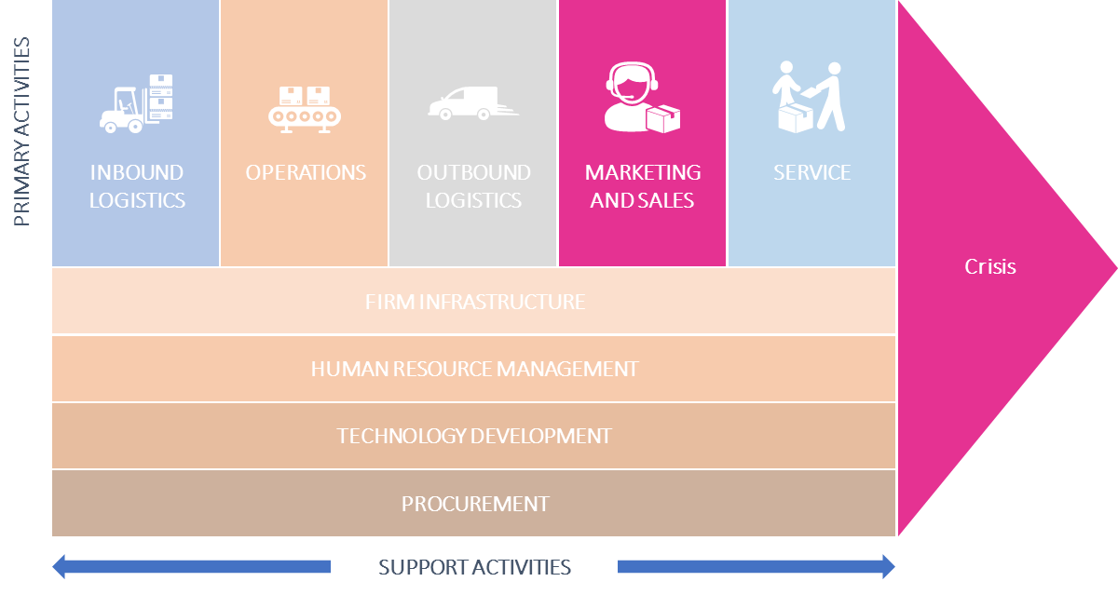
Fuentes de información en la empresa: Marketing y Ventas
Dado que el departamento de marketing y ventas de la empresa tiene el oído puesto directamente en el cliente, trataremos intensamente esta área más adelante en este curso.
Aquí le daremos un breve resumen sobre las métricas relacionadas con los clientes que vale la pena evaluar.
Costes por
Adquisición
¿Son viables sus costes de adquisición de clientes?
Coste por cliente potencial
¿Cuánto debe gastar por cliente potencial?
Objetivos de ventas
¿Sus ventas están creciendo y alcanzando sus objetivos?
Rendimiento de la comercialización
Inversiones
¿Cómo de eficiente es su presupuesto de marketing?
Valor de vida del cliente
Valor del cliente
¿Son rentables los nuevos clientes a largo plazo?

Slide 57

Marketing y ventas: Coste por adquisición
Los costes por adquisición (CPA) son una métrica estándar en el marketing online, pero también pueden trasladarse a otros modelos de negocio.
Los buenos valores del CPA dependen del grupo objetivo, la situación de la empresa y el valor individual de los nuevos clientes. En los sectores de alto precio, con una fidelidad de los clientes a largo plazo y unos ingresos por transacción elevados, los costes por compra son considerablemente más elevados si se realizan campañas publicitarias correspondientemente elaboradas.
Los costes de adquisición de nuevos clientes suelen registrarse en el indicador clave de rendimiento "coste por adquisición" (CPA). Especialmente en los sectores de alto precio, el CPA puede utilizarse para determinar con precisión la eficacia de las campañas publicitarias. Al mismo tiempo, el CPA también se utiliza como modelo de remuneración en el marketing online.
¿Qué le dice esto?
La cifra del CPA se calcula como la suma de todos los costes (costes de la campaña) dividida por la suma de todas las conversiones conseguidas. El resultado proporciona una rápida visión general de los costes y facilita la evaluación de la eficacia de las medidas publicitarias para crear una nueva base de clientes.
Se pueden definir como conversiones varios comportamientos, entre otros:
Compras de productos
Conclusión de los contratos
Descargas de software
Suscripciones al boletín de noticias
Cómo calcular
$$CPA=\frac{∑Costs}{∑Conversions}$$

Slide 58

Marketing y ventas: Coste por cliente potencial
Un lead es un cliente potencial que ha interactuado con su empresa a través de sus actividades de marketing. El coste por cliente potencial (CPL) es uno de nuestros ejemplos de KPI de marketing, que es inevitable para un marketing de rendimiento eficiente.
El análisis de los costes por cliente potencial (CPL) le ayuda a identificar dónde debe centrar sus esfuerzos de marketing, ya que puede comparar el CPL de diferentes canales o campañas. Esto puede automatizarse utilizando un software profesional de análisis de marketing. También tiene sentido hacer un seguimiento del CPL a lo largo del tiempo para ver cuándo fue el CPL más bajo con los ingresos netos más altos, lo que significaría que sus estrategias en esos momentos fueron eficaces.
¿Qué es lo que
te lo digo
El CPL se calcula con los costes totales de una campaña específica divididos por el número de clientes potenciales generados.
Asegúrese de comparar el coste total por cliente potencial con los ingresos netos por cliente potencial para poder identificar sus actividades de marketing más rentables.
Cómo calcular
$$CPL=\frac{Costs of a specific campaign}{Number of Leads generated}$$

Slide 59
Marketing y ventas: Objetivos de ventas y crecimiento
El objetivo y el crecimiento de las ventas es un verdadero KPI de marketing de alto nivel en el que influye toda la estrategia empresarial.
Sin embargo, sus actividades de marketing tienen una gran influencia en sus ventas y, por lo tanto, debe establecer objetivos de ventas ambiciosos y supervisarlos detalladamente, porque al fin y al cabo el objetivo de sus actividades de marketing es vender más y hacer que el negocio tenga más éxito y sea más rentable.
Un objetivo de ventas es una meta establecida para un vendedor o un departamento de ventas que suele medirse en ingresos o unidades vendidas durante un tiempo determinado. Establezca objetivos de ventas realistas y haga un seguimiento mensual para garantizar un crecimiento estable y unos ingresos viables. Compare sus resultados con los de períodos anteriores.
¿Qué le dice esto?
Calcule su objetivo de ventas mensual
Si está estableciendo un objetivo personal o de equipo, debe alinearse con los objetivos de ventas anuales. Calcule su objetivo de ventas mensual a partir del objetivo de ingresos anual de su empresa. Una vez definido ese objetivo, calcule cuánto deben vender su departamento, sus equipos y sus representantes individuales para alcanzarlo.
Establezca objetivos en cascada
Presupuestar el tiempo de arranque cuando se implementen nuevos objetivos y se incorpore nuevo personal
Establezca prioridades - Determine qué objetivos aportan el mayor valor cuando se alcanzan, y asegúrese de que su personal los cumple en primer lugar.
Incentivar los objetivos 5. Controlar la progresión de los objetivos
6. Establecer objetivos de estiramiento (no motivar a todo el mundo): Un objetivo extensible es un objetivo que supera el objetivo principal, por ejemplo, el 125%. Tenga cuidado, ya que deben ser alcanzables.
Cómo establecer
Objetivos de ventas

Slide 60

Marketing y ventas: Retorno de la inversión en marketing
"Los gastos de marketing no son básicamente costes, sino inversiones". En sentido estricto, inversiones en sensibilización, relaciones con los clientes o valores de la marca. Pero en muchas empresas el marketing se sigue considerando una partida de costes. Por lo tanto, a veces es necesario demostrar el valor de una actividad de marketing a la manera clásica, calculando el rendimiento de las inversiones en marketing, es decir, el ROMI (Return on Marketing Investment).
La consideración del ROI del marketing puede conducir a las siguientes mejoras:
Reducción de los gastos de comercialización ineficientes
Reasignación de los gastos de comercialización hacia medidas más eficaces
Reducción de los tiempos del proceso de comercialización
Crecimiento de las ventas
La rentabilidad aumenta
Formación de profesionales del marketing centrada en la medición y las métricas
¿Qué le dice esto?
Cómo calcular
Al igual que el ROI (retorno de la inversión), el ROMI (retorno de la inversión en marketing) se calcula de la siguiente manera:
$$ROMI=\frac{Attributable Profit −Investments}{Investments}$$

Slide 61
Marketing y ventas: Valor de vida del cliente
¿Qué le dice esto?
En resumen, el Valor de Vida del Cliente representa el valor que un cliente aporta a una empresa a lo largo de la "vida del cliente". Este ratio permite sacar conclusiones para el cálculo significativo de los gastos de marketing.
El valor de vida del cliente es uno de los KPI de marketing más importantes. Muestra cuánto valor creará un nuevo cliente específico y, por tanto, permite controlar cuánto dinero está dispuesto a gastar por un nuevo cliente.
Existen diferentes enfoques para calcular el valor del tiempo de vida del cliente, que pueden ser individuales o combinados.
Paso 1: Recoger los datos
t = vida media del cliente: ¿Cuánto tiempo permanece alguien como cliente suyo? Ejemplo: 2 años
r = tasa de recompra de clientes: Es el porcentaje de clientes que realizan una nueva compra en un periodo determinado en comparación con el mismo periodo anterior. En el ejemplo: 35 %.
p = margen de beneficio por cliente: En nuestro ejemplo: 25%.
i = Factor de descuento de los costes: Con el factor de descuento se pueden descontar los pagos futuros a un momento determinado, por ejemplo, para determinar el valor actual o el valor presente. En nuestro ejemplo: 10 %.
m = margen de contribución medio: Es el margen de contribución medio generado por un cliente en un periodo determinado. Con un margen de beneficio del 25% (p) y un gasto medio del comprador de 37.856 euros (resultado del cálculo "Cálculo simple del CLV" más abajo), durante la vida del cliente (t) - se obtiene un margen de contribución medio de 9.464 euros.
Cómo calcular

Slide 62
Marketing y ventas: Valor de vida del cliente (cont.)
Paso 2: Determinar la media de los valores de las variables
Gastos del comprador por visita (s)
Ø118,0
Customer 1
Customer 2
Customer 3
Customer 4
Customer 5
Número de visitas por semana (c)
Cómo calcular
(cont.)
Ø3,2
Customer 1
Customer 2
Customer 3
Customer 4
Customer 5
Valor medio del cliente por semana (gastos x visitas en euros)
Ø364,0
Customer 1
Customer 2
Customer 3
Customer 4
Customer 5

Slide 63

Marketing y ventas: Valor de vida del cliente (cont.)
Paso 3: Cálculo del valor de vida del cliente
Como se ha mencionado anteriormente, se utilizan diferentes metodologías para calcular el CLV. A continuación encontrará los tres cálculos más utilizados, que pueden emplearse por separado o en combinación para determinar los presupuestos de marketing y, en última instancia, los costes de adquisición de nuevos clientes.
De este cálculo se desprende que el método del "CLV simple", de 37 856 euros, exagera considerablemente el resultado global. Independientemente de cuál de las tres fórmulas se elija -o de si se toma la media de todas ellas-, cuanto mayor sea el CLV, más valioso será el cliente o el canal publicitario.
Fórmula simple del CLV
$$CLV=52 \left(a\right)∗t=52 \left(364\right)∗2=37,856 €$$
Cómo calcular
(cont.)
Fórmula estándar del CLV
$$CLV=t∗\left(52∗s∗c∗p\right)=2\left(52∗118∗3,2∗0,25\right)=9,818 €$$
Fórmula clásica del CLV
$$CLV=\frac{m∗r}{\left(1+i−r\right)}= \frac{9464 ∗0,35}{(1+0,1−0,35)}=4,417 €$$

Slide 64
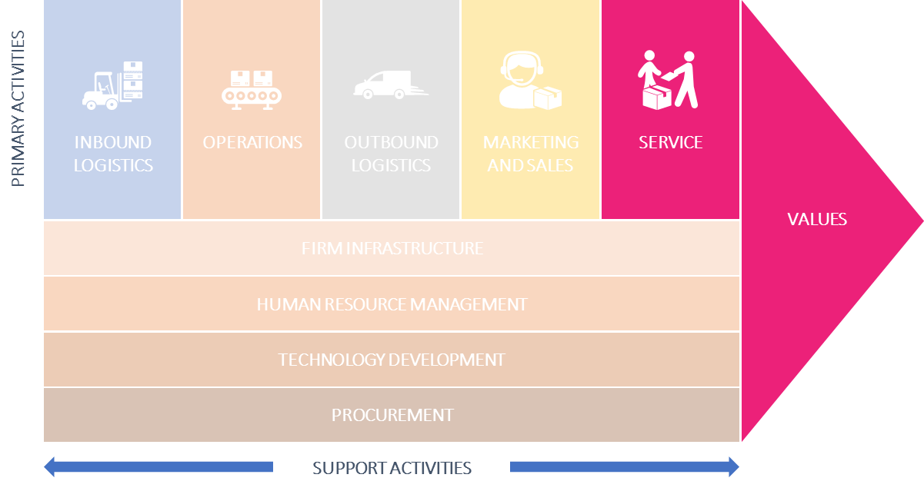
Fuentes de información en la empresa: Servicio
Si no mide la calidad de su servicio al cliente, ¿cómo quiere juzgar el éxito de sus acciones?
Si está seriamente interesado en mejorar su servicio de atención al cliente, debe revisar sus KPI.
Cliente
Satisfacción del cliente
La satisfacción del cliente lo es todo. Medir la satisfacción del cliente es difícil
Promotor neto
Score
El NPS mide la probabilidad de que sus clientes le recomienden a otra persona.
Primera respuesta
Tiempo
La rapidez es un factor decisivo para la satisfacción del cliente
Cliente
Tasa de abandono de clientes
La rotación de clientes le ayuda a ver las tendencias de satisfacción (o insatisfacción) de los productos
ServeQual
Calidad del servicio + Satisfacción del cliente

Slide 65
Servicio: Puntuación de la satisfacción del cliente
El KPI más popular para medir la satisfacción del cliente es la puntuación de satisfacción del cliente (CSAT), que pide directamente a sus clientes que califiquen su satisfacción con su empresa, producto o servicio. Su puntuación es la media de todas las respuestas de sus clientes.
Medir la satisfacción del cliente es difícil. Se pide a los clientes que expresen un sentimiento, y los sentimientos son más difíciles de captar que los hechos objetivos, como las métricas financieras del departamento de ventas.
La puntuación de satisfacción del cliente (CSAT) es la más sencilla de las metodologías de encuesta de satisfacción del cliente, y mide la satisfacción del cliente con un negocio, una compra o una interacción.
¿Qué le dice esto?
Su escala CSAT puede consistir en números normales, pero también en estrellas, smileys, pequeños unicornios, etc. También puede elegir diferentes rangos de escala, pero tenga en cuenta que las escalas más simples son más resistentes a las diferencias culturales.
Se calcula formulando una pregunta, como por ejemplo: "¿Qué grado de satisfacción ha tenido con su experiencia?". Hay una escala de encuesta correspondiente, que puede ser de 1 a 3, de 1 a 5 o de 1 a 10.
Uno de los puntos fuertes de la puntuación de satisfacción del cliente es su sencillez: Es una forma fácil de cerrar el ciclo de una interacción con el cliente y determinar si fue eficaz o no para producir la felicidad del cliente.
Cómo calcular

Slide 66
Servicio: Net Promoter Score
Medir la fidelidad de los clientes con una sola pregunta es cada vez más popular:
El Net Promoter Score se considera la pregunta definitiva con mayor poder de predicción del comportamiento futuro.
El NPS mide la probabilidad de que sus clientes le recomienden a otra persona. Su ventaja sobre el CSAT es que se dirige a una intención, no a una emoción. Así, la respuesta está menos influenciada por el estado de ánimo del momento.
¿Qué le dice esto?
Pregunte a sus clientes qué probabilidad hay de que le recomienden en una escala del 1 al 10.
Asignarán sus respuestas a una de las tres categorías: Proponentes (9-10), Pasivos (7-8) o Críticos (0-6). Tome el porcentaje de encuestados que entran en la categoría "Proponentes" (9-10) y réstelo de los "Críticos" (0-6).
Por tanto, el rango de valores del NPS se sitúa entre más 100 y menos 100.
Cómo calcular
$$NPS=Proponents \left(in \%\right)−Critics (in\%)$$

Slide 67

Servicio: Tiempo de primera respuesta
Los clientes adoptan un enfoque de Spice Girl para el servicio: "¡Si quieres estar conmigo, mejor que sea rápido! "
La rapidez es un factor decisivo para la satisfacción del cliente. Sus clientes esperan una experiencia de compra fluida y eficiente. Responder rápidamente a las consultas de sus clientes es esencial, ya que su competencia está a un solo clic de ratón.
Una encuesta de Salesforce reveló que un tercio de los encuestados se mostraron positivos con respecto a las empresas que proporcionaron una respuesta inicial rápida. Pero aquí está la parte interesante: Los clientes prefieren una respuesta rápida a una respuesta exhaustiva pero tardía, incluso si no resuelve su problema.
¿Qué es lo que
te lo digo
El Tiempo de Primera Respuesta (TPR) se calcula simplemente restando el tiempo de la solicitud del cliente del tiempo de la respuesta inicial. Para ver más de una tendencia a lo largo del tiempo, calcule el Tiempo Medio de Primera Respuesta dividiendo la suma de todos los Tiempos de Primera Respuesta por el número de tickets resueltos.
Cómo
calcular
$$FRT \left(min,hours,days\right)=Time of first respone$$
$$−time of customer request$$

Slide 68
Servicio: Tasa de abandono de clientes
La rotación de clientes le ayuda a ver las tendencias de satisfacción (o insatisfacción) de los productos.
El análisis de la pérdida de clientes en función de las cohortes puede ser especialmente revelador para determinar por qué o qué otros factores pueden estar influyendo en las decisiones de los clientes (por ejemplo, actualizaciones de precios, lanzamiento de nuevas funciones, cambios en la mensajería, etc.).
La tasa de abandono de clientes (CCR) es el porcentaje de clientes que se pierden durante un periodo de tiempo determinado. En el caso de SaaS o aplicaciones móviles, se trata de clientes que cancelan su suscripción. En el caso del comercio electrónico, se trata de clientes que no repiten la compra en un plazo medio para la empresa (puede ser de 90 días, 120 días o cualquier otro plazo).
La inversa de esta métrica es la Tasa de Retención de Clientes, que se centra en los clientes retenidos durante un periodo de tiempo determinado.
¿Qué le dice esto?
El cálculo de la tasa de cancelación de clientes se realiza dividiendo el total de clientes cancelados durante un período de tiempo que usted especifique (por ejemplo, un mes, 90 días, etc.) entre el total de clientes al comienzo del período de tiempo y luego se multiplica por 100 para generar un porcentaje.
Por ejemplo, si el total de clientes perdidos este mes ha sido de 150 y el total de clientes al inicio del mes es de 5.000, el índice de abandono de clientes sería del 3%.
Cómo calcular
$$CCR=(\frac{\# of customers churned this time period}{\# Total customers at the start of this time period)}∗100$$

Slide 69
Servicio: ServQual
Pida a sus clientes que evalúen su servicio en función de sus expectativas.
Según la Teoría de la Toma de Decisiones, es más fácil hacer juicios basados en un ancla (aquí: sus expectativas). Esto nos permite comprender y responder mejor a la información abstracta (su satisfacción con un servicio).
El ServQual es un ratio multidimensional que mide "servicio + calidad".
Se considera el método más común para medir los elementos subjetivos de la calidad del servicio. Se pide a los clientes que evalúen el servicio en comparación con sus expectativas.
¿Qué le dice esto?
Las preguntas se refieren a los 5 elementos de la calidad del servicio: RATER:
Fiabilidad: capacidad de ofrecer el rendimiento prometido de forma constante y correcta.
Garantía: el nivel de conocimiento y amabilidad de los empleados y la medida en que generan confianza.
Tangibles: la apariencia; por ejemplo, del edificio, el sitio web, las instalaciones y el personal.
Empatía: la medida en que los empleados se preocupan y prestan una atención individualizada.
Capacidad de respuesta: la disposición del personal a prestar un servicio rápido.
La primera mitad del cuestionario se centra en la percepción que tiene el cliente de los servicios prestados ("tal y como son"), y la otra mitad en sus expectativas ("tal y como deberían ser"). Mida los elementos con una escala de Likert de siete niveles que van desde "nada de acuerdo" hasta "totalmente de acuerdo". La diferencia resultante de la comparación muestra cómo difieren las expectativas de tus clientes del servicio que realmente ofreces.
Cómo calcular

Slide 70
El mínimo absoluto que debe supervisar
Si se definen las áreas de observación pertinentes y se seleccionan los indicadores de detección temprana adecuados (véase al lado), se pueden identificar y supervisar sistemáticamente los cambios en el mercado y en la empresa. Al cambiar significativamente un indicador, se da una señal para discutir y, si es necesario, iniciar medidas.
Hay una serie de áreas mínimas que debe observar constantemente.
Mercado de capitales
Evolución cíclica/estructural
Intereses, tipos de cambio
Pedidos recibidos / Clima empresarial /
El sentimiento de los consumidores
Finanzas
08
07
Tecnología / I+D
Planificación de la liquidez a corto plazo /
Planificación a 3 años /
Previsión a 1 año /
Cuentas por cobrar /
Cuentas por pagar
01
Nuevos procesos + tecnologías / Comportamiento de los consumidores / Número de proyectos de desarrollo en curso / Número de patentes propias / Licencias concedidas / Costes de investigación y desarrollo
06
Empleados
02
Ventas
Fluctuación / Permisos por enfermedad /
Estructura de edad
05
Número de consultas por periodo / Evolución de los pedidos en su sector principal (que luego afectará a sus pedidos) / Ingresos / Precios / Estrategia de precios y productos de sus competidores / Pedidos perdidos
03
Producción
04
Estructura de la edad de las máquinas / atraso de la inversión / utilización de la capacidad / consumo de energía / chatarra / coste de la mala calidad / costes de mantenimiento
Adquisiciones
Precios de las materias primas / existencias / calidad y cumplimiento de los plazos de entrega de los proveedores

Slide 71
SIGUIENTE MÓDULO 4
Gestión de riesgos + análisis de las causas raíz

